Slide 1
Formation du 11 au 14 février Synthèse !
Conduite SALSA Éclaircissage sans le Sevin
Toutes les présentations sont disponibles sur le site
http://www.agropomme.ca/Documentation_publique/FORMATION/FORMATION_2013

Slide 2
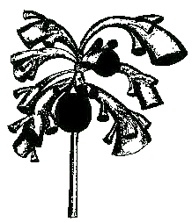

Conduite du pommier en verger Axe versus Salsa St Joseph - Les Laurentides – QC 14 février 2013
Pierre-Eric LAURI
lauri@supagro.inra.fr
INRA Montpellier
UMR AGAP (Amélioration Génétique et Adaptation des Plantes)
Équipe AFEF (Architecture et Fonctionnement des Espèces Fruitières)

Slide 3
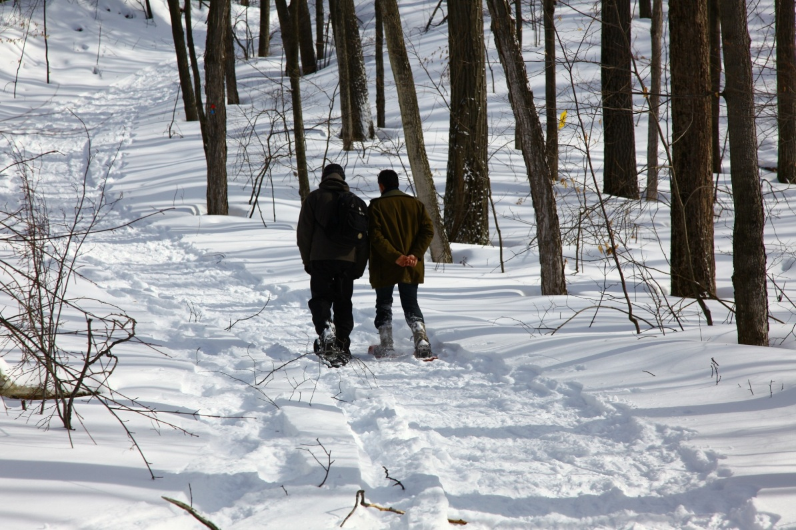
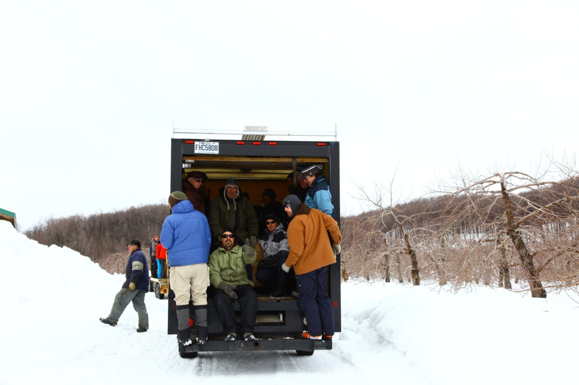
La route est longue…
Voulez vous être du voyage ?

Slide 4
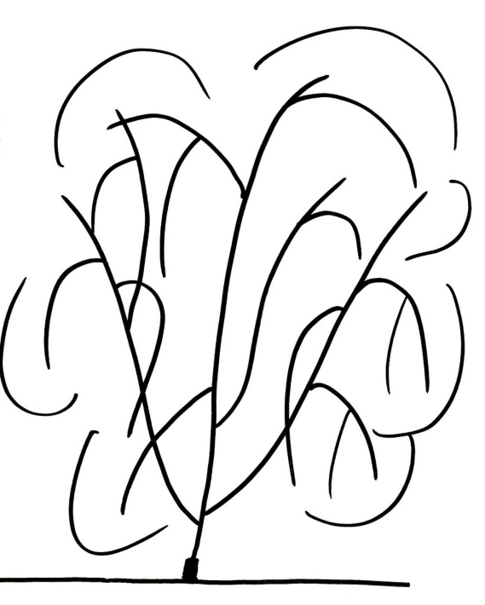
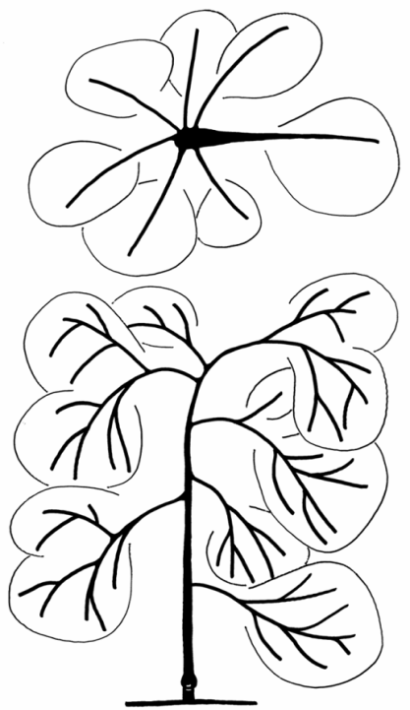
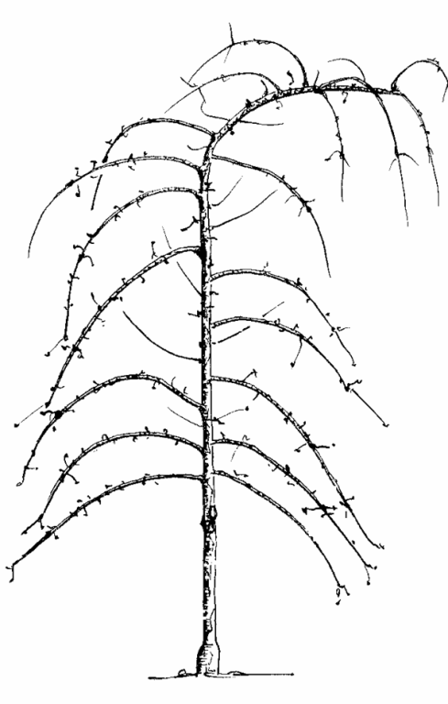
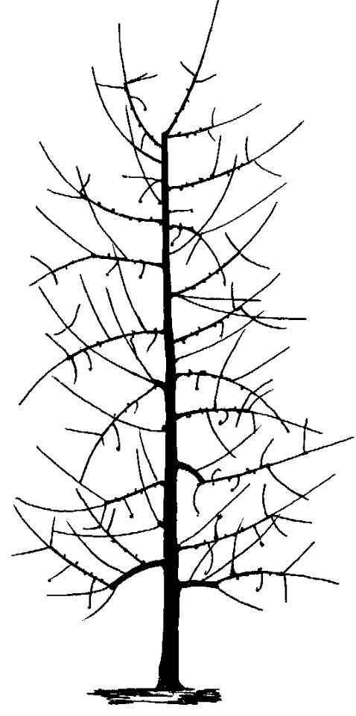
Salsa
Philosophie de base : mieux maîtriser l’arbre en le connaissant mieux

Slide 5
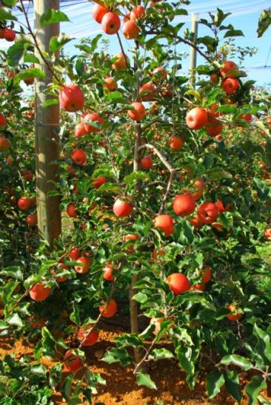
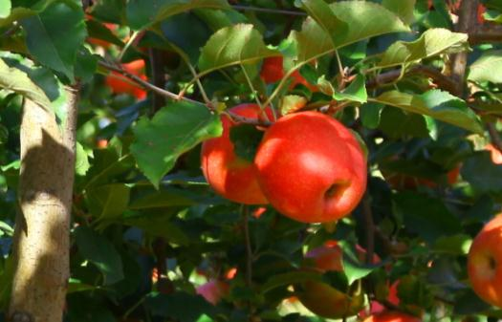
Notre philosophie de base : moins contraindre l’arbre pour le faire aller vers le fruit
On favorise les sites de qualité :
Où se trouvent les sites de bonne qualité de la floraison (forte nouaison) / bonne qualité du fruit / retour à fruit élevé ?
Choix de la meilleure combinaison variété / porte-greffe / conduite
Au lieu de vouloir construire l’arbre
… et de tenter de gérer la qualité du fruit ensuite !
Notes:
5

Slide 6
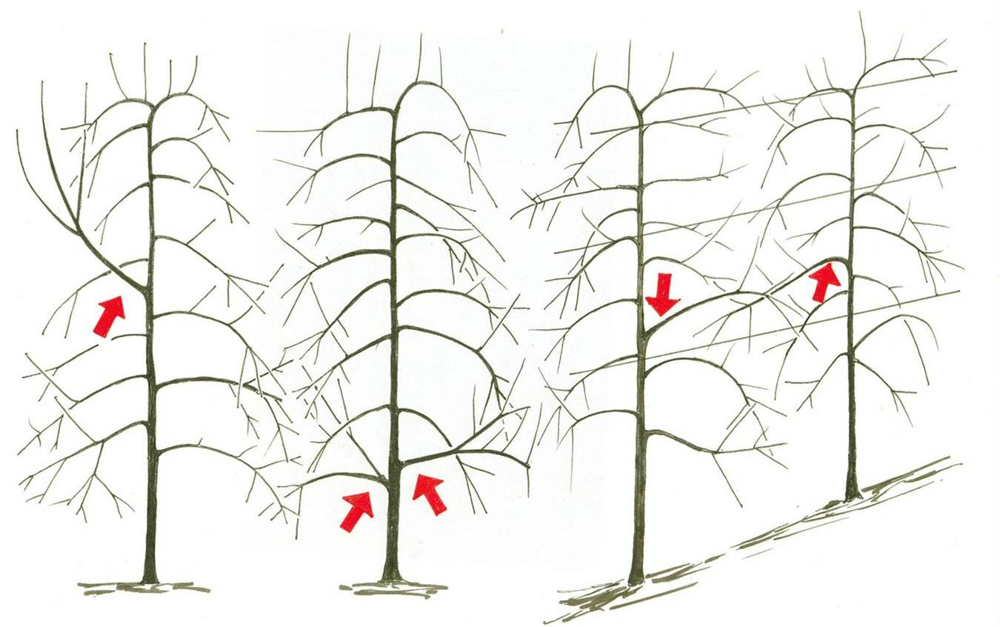
Au niveau de l’arbre, stratégie GBL
Dessin : JM Lespinasse
Grosses branches (competition, position)
Branches Basses (<1m)
Sur la Ligne

Slide 7
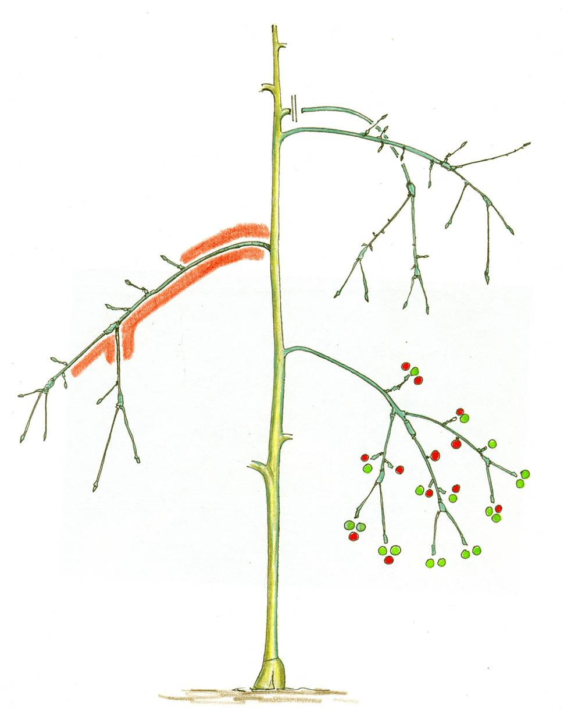
Au niveau de la branche, Stratégie E³
Elagage des branches concurrentes
Eclaircissage des jeunes fruits
Extinction
Dessin : JM Lespinasse

Slide 8
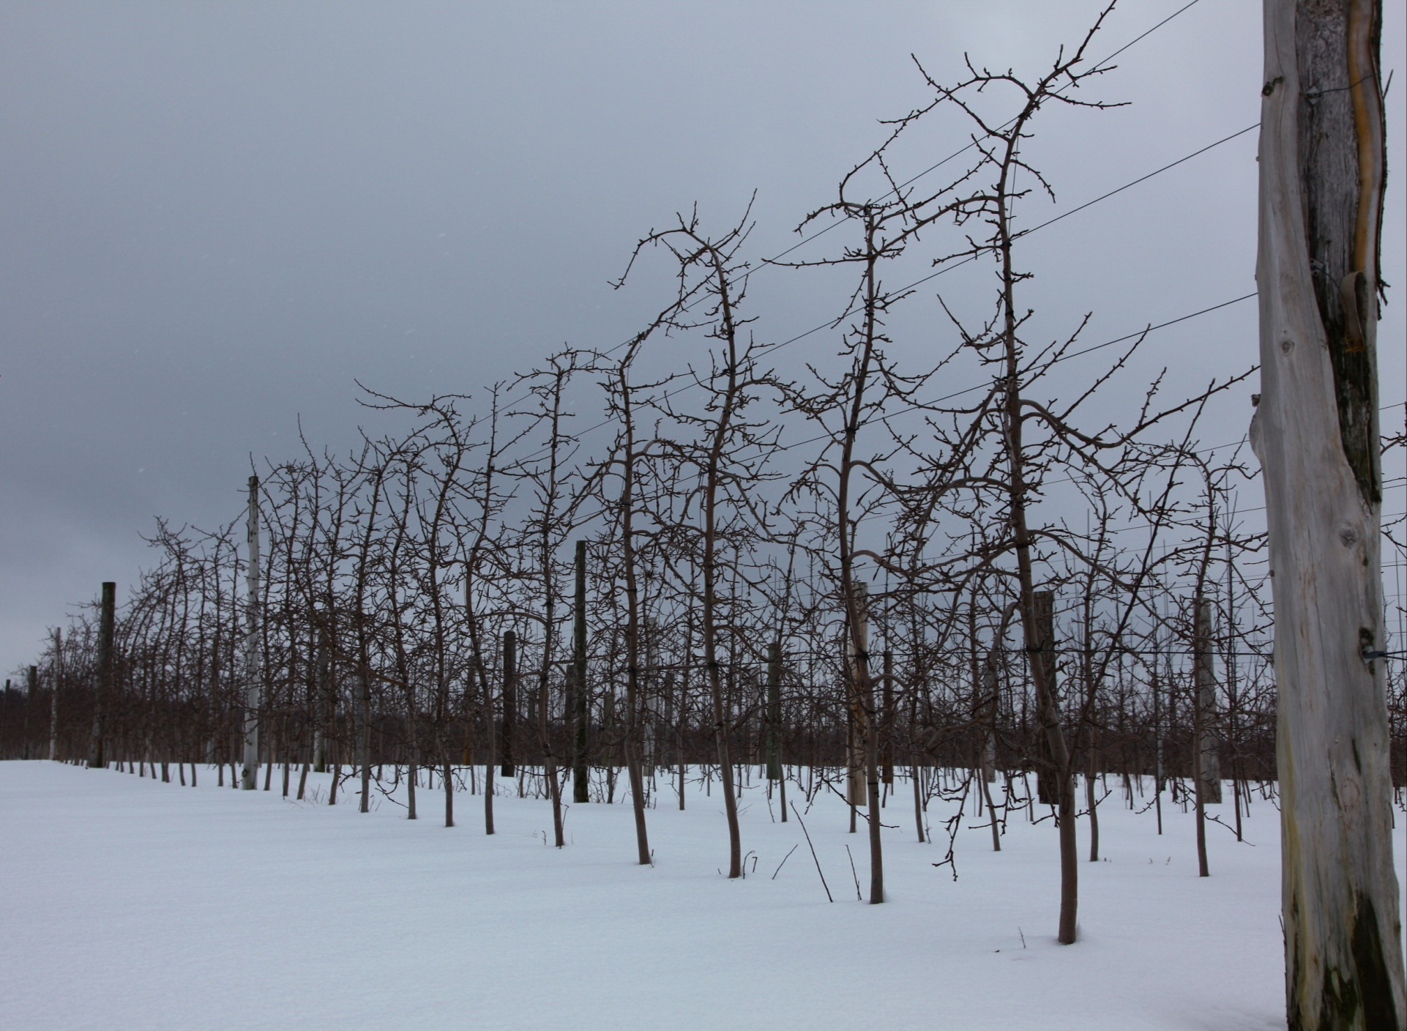

Slide 9
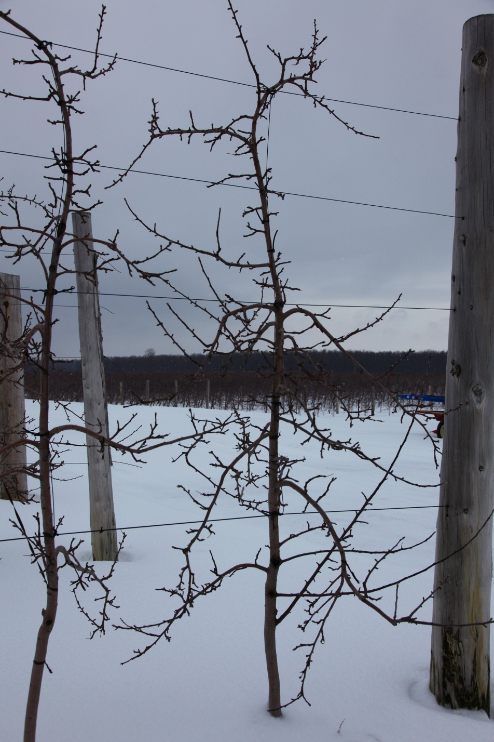
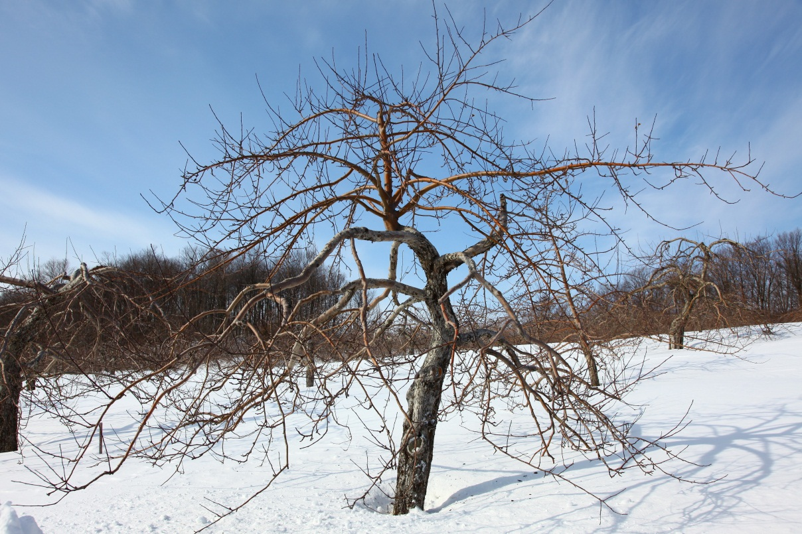
Mieux utiliser les stratégies opportunistes de l’arbre par le concept Salsa

Slide 10
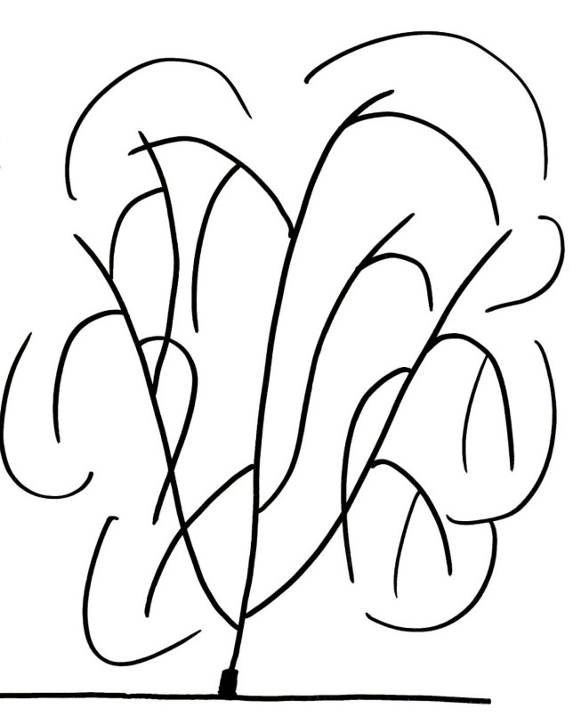
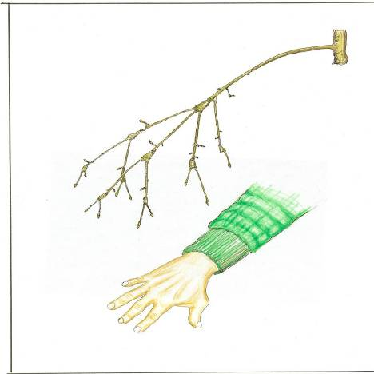
Salsa
Dessin : JM Lespinasse

